Slide 1
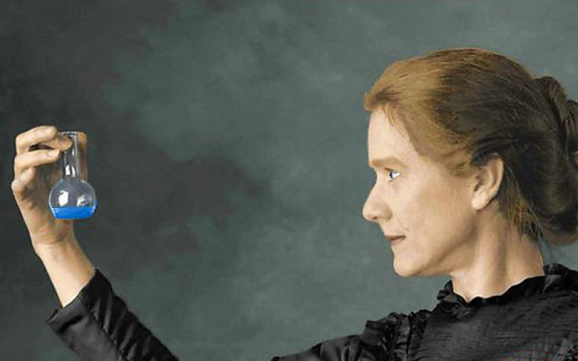
美丽的颜色
———
艾芙居里

Slide 2

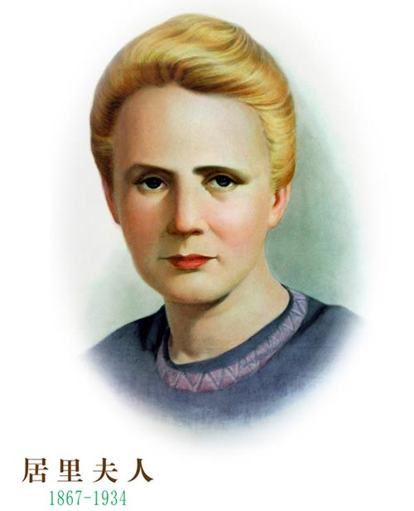
寻找美丽
玛丽有一天像期盼别人已经答应给的玩具的小孩一样，怀着热切的好奇地说：“我真想知道‘它’会是什么样子，它的相貌如何。比埃尔，在你的想象中，它是什么形状?”
这个物理学家和颜悦色地回答：“我不知道……你可以想到，我希望它有很美丽的颜色。”l玛丽说：“不要点灯!”接着轻轻地笑了笑，再说：“你记得你对我说‘我希望镭有美丽的颜色’的那一天吗?”
镭不只有“美丽的颜色”，它还自动发光!

Slide 3
寻找美丽
穿过院子，比埃尔把钥匙插入锁孔，那扇门嘎嘎地响着（它已经这样响过几千次了），他们走进他们的领域，走进他们的梦境。
玛丽说：“不要点灯！”接着轻轻地笑了笑，再说：“你记得你对我说‘我希望它有很美丽的颜色’的那一天么？”
几个月以来使比埃尔和玛丽入迷的镭的真相，实际上比他们以前天真地希望着的样子还要可爱。镭不只有“美丽的颜色”，它还自动发光！它们那些略带蓝色荧光的轮廓闪耀着，悬在夜的黑暗中。

Slide 4
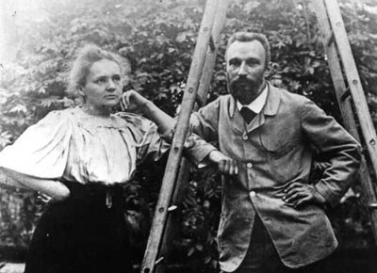
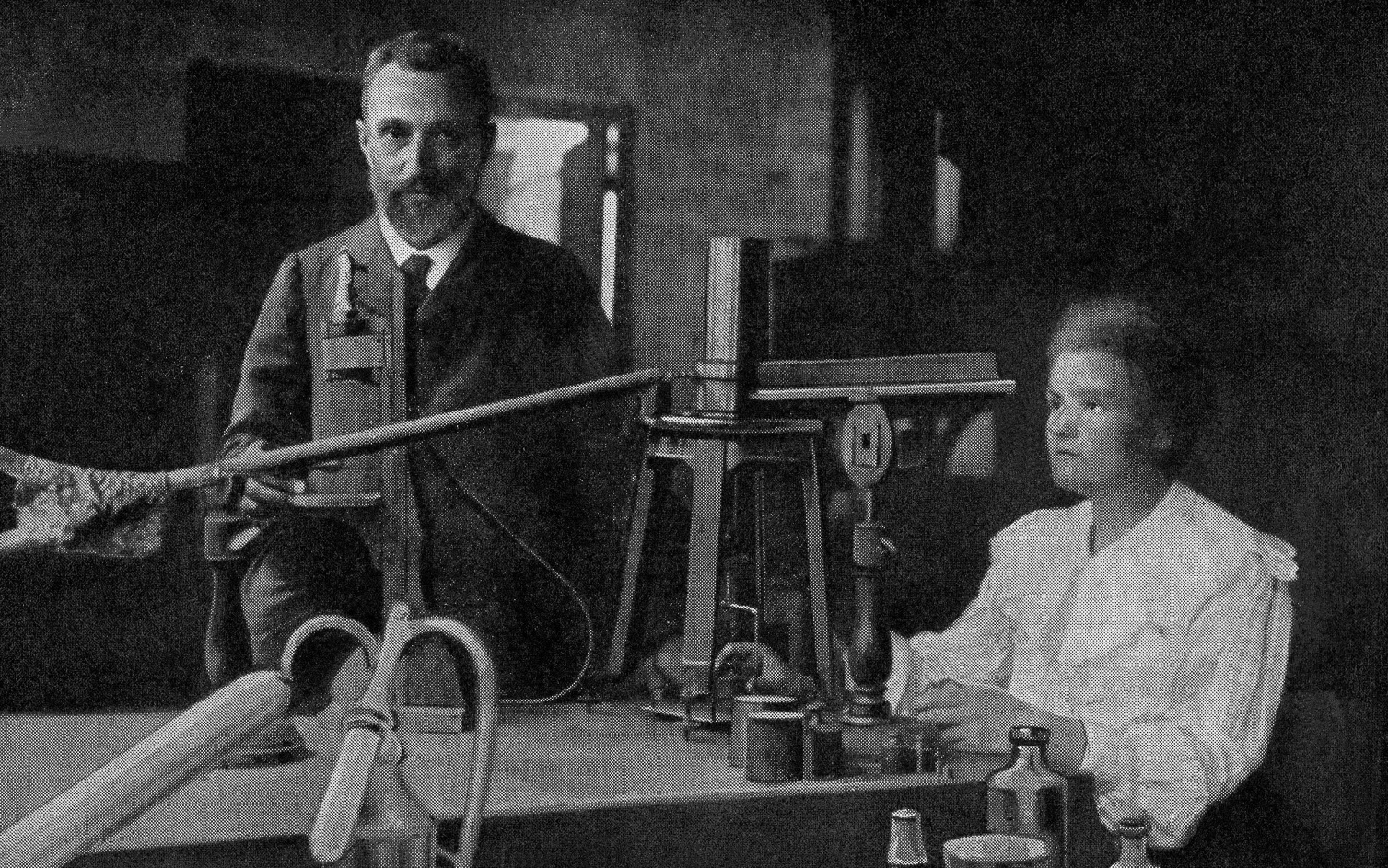
居里夫妇

Slide 5
感悟美丽
1、居里夫妇是在哪儿发现镭的？他们工作的环境怎样？
2、在从事镭和钋的化学离析工作中，居里夫人主要分工是什么？你觉得她的工作怎么样？居里夫人怀着怎样的情感工作的？

Slide 6

自主学习
读准字音
炽热（chì） 沥青（lì）骤雨（zhòu）
猝至（cù） 窒息（zhì）吹嘘（xū）
搅动（jiǎo） 筋疲力尽（jīn）镭（léi）
钋（pō） 踱着（duó） 气氛（fēn）
酸渍（zì）荧光（yíng）

Slide 7
重点词语
【炽热】 温度高，极热。炽，（火）旺。
【猝】 突然。
【景况】 情况。
【筋疲力尽】 形容非常疲劳，一点儿力气也没有了。
【和颜悦色】 形容态度和蔼可亲。
【小心翼翼】 原形容严肃虔敬的样子，现用来形容举动十分谨慎，丝毫不敢疏忽。

Slide 8
课文感知
1.通读全文，本文主要记叙了一件什么事？
2.居里夫妇是在哪儿发现镭的？他们的工作环境如何？
3.在镭和钋的化学离析中，居里夫人的主要工作是什么？这些工作有何特点？

Slide 9
1.通读全文，本文主要记叙了一件什么事？
2.居里夫妇是在哪儿发现镭的？他们的工作环境如何？
本文主要记叙了居里夫妇在恶劣的环境中提取镭元素的过程。
娄蒙路的简陋的旧棚屋里。他们的工作环境非常艰苦。

Slide 10
3.在镭和钋的化学离析中，居里夫人的主要工作是什么？这些工作有何特点？
居里夫人继续炼制，提取纯镭盐。她选了“男子的职务”， 做的是壮工的工作。她的工作繁重、辛苦，会影响健康和形象。

Slide 11
主旨归纳
本文以极端的艰苦与“极大的快乐”贯穿始终，叙述了居里夫妇提取镭元素的工作情景及研究过程中的繁重劳动和恶劣条件，形象地表现了居里夫妇对镭的热爱和由这种热爱而带来的毫不妥协、极端顽强的工作热忱，赞美了居里夫妇的坚韧、乐观和为科学献身的精神。

Slide 12

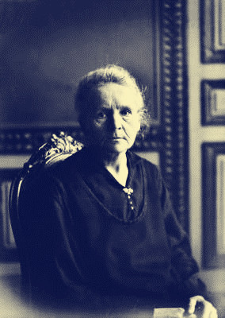
未老先衰的居里夫人

Slide 13

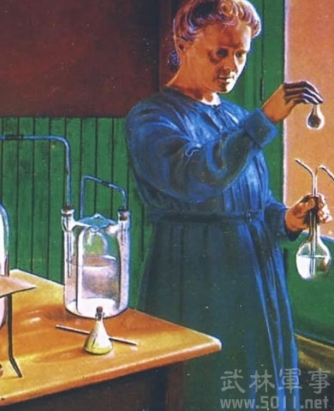
续写美丽
寻找生活中的美丽，畅想美丽青春.

